Slide 1
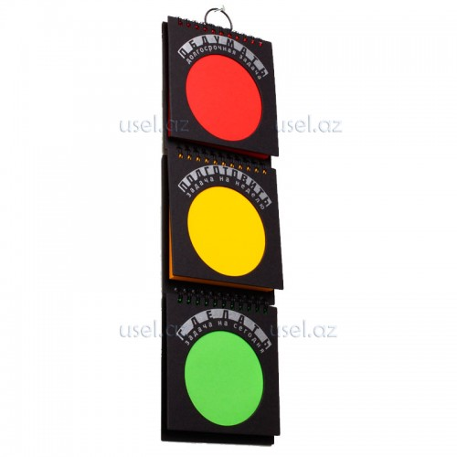
Урок технологии в 1 классе
Изготовление закладки-светофора

Slide 2
Содержание
1. Организационный момент.
2. Загадки.
3. Введение в тему урока.
4. Правила работы с клеем.
5. Правила работы с ножницами.
6. Самостоятельное творчество.
7. Итог занятия.

Slide 4
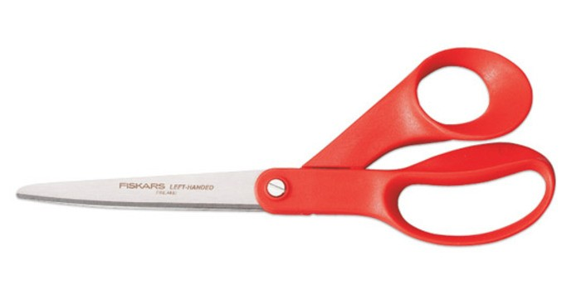
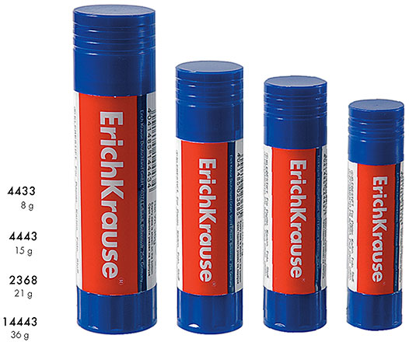

Slide 5
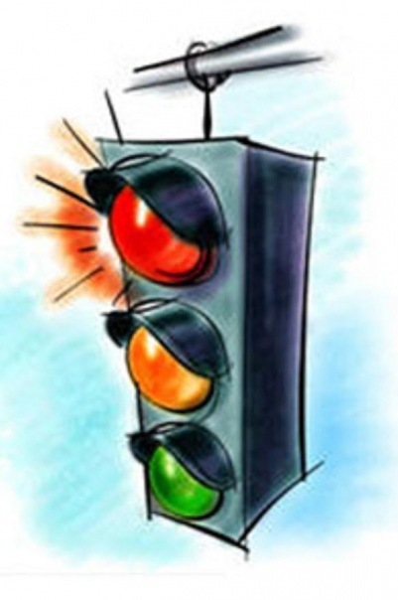

Slide 6
Правила работы с клеем.
Не допускай попадания клея в глаза.
Передавай клей-карандаш только в закрытом виде.
После окончания работы клей закрой и убери в безопасное место.

Slide 7
Правила работы с ножницами.
Не держи ножницы концами вверх.
Не оставляя ножницы в открытом виде.
Передавай ножницы только в закрытом виде, кольцами в сторону товарища.
При работе следи за пальцами руки.
При вырезании окружности, поворачивай бумагу по ходу часовой стрелки.

Slide 8
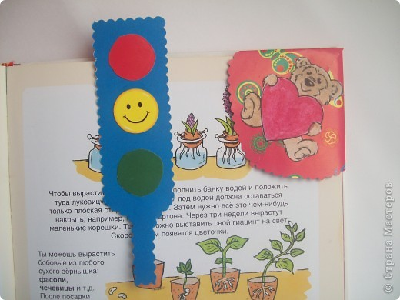
Самостоятельное творчество

Slide 9
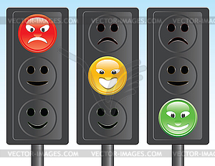
Итог занятия

